Slide 1

REPORTE CREDITICIO CONSOLIDADO

Slide 2
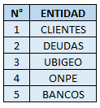
Paso 1: Identificar Entidades

Slide 3
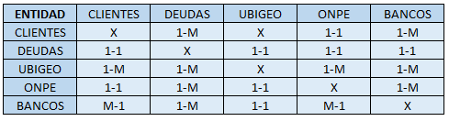
Paso 2: Identificación de Relaciones

Slide 4
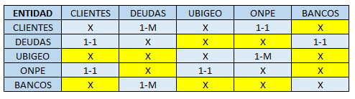
2.1 Depuración de Relaciones

Slide 5
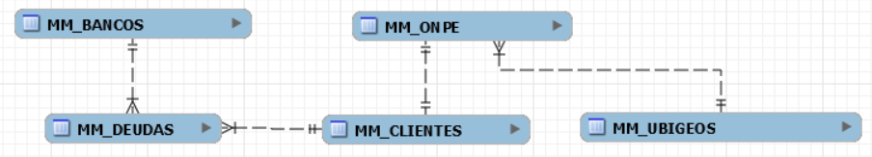
Paso 3: Entidades y Relaciones

Slide 6
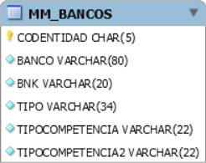
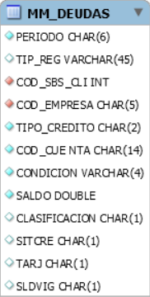
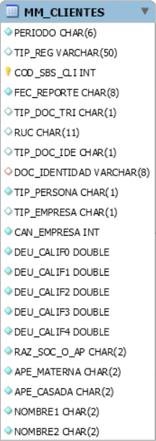
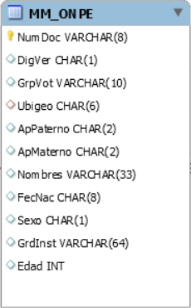
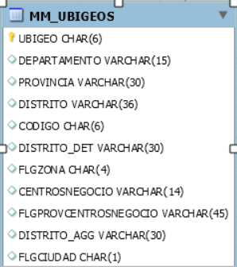
Paso 4: Asignar atributos a entidades

Slide 7
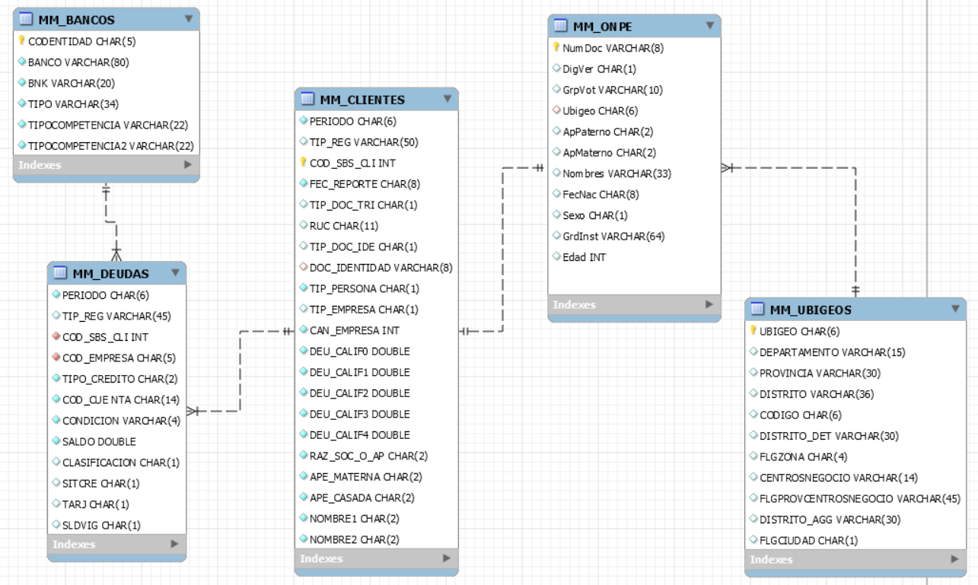
Paso 5,6,7: Diagrama conceptual

Slide 8
Paso 8: Modelo Físico

Slide 9
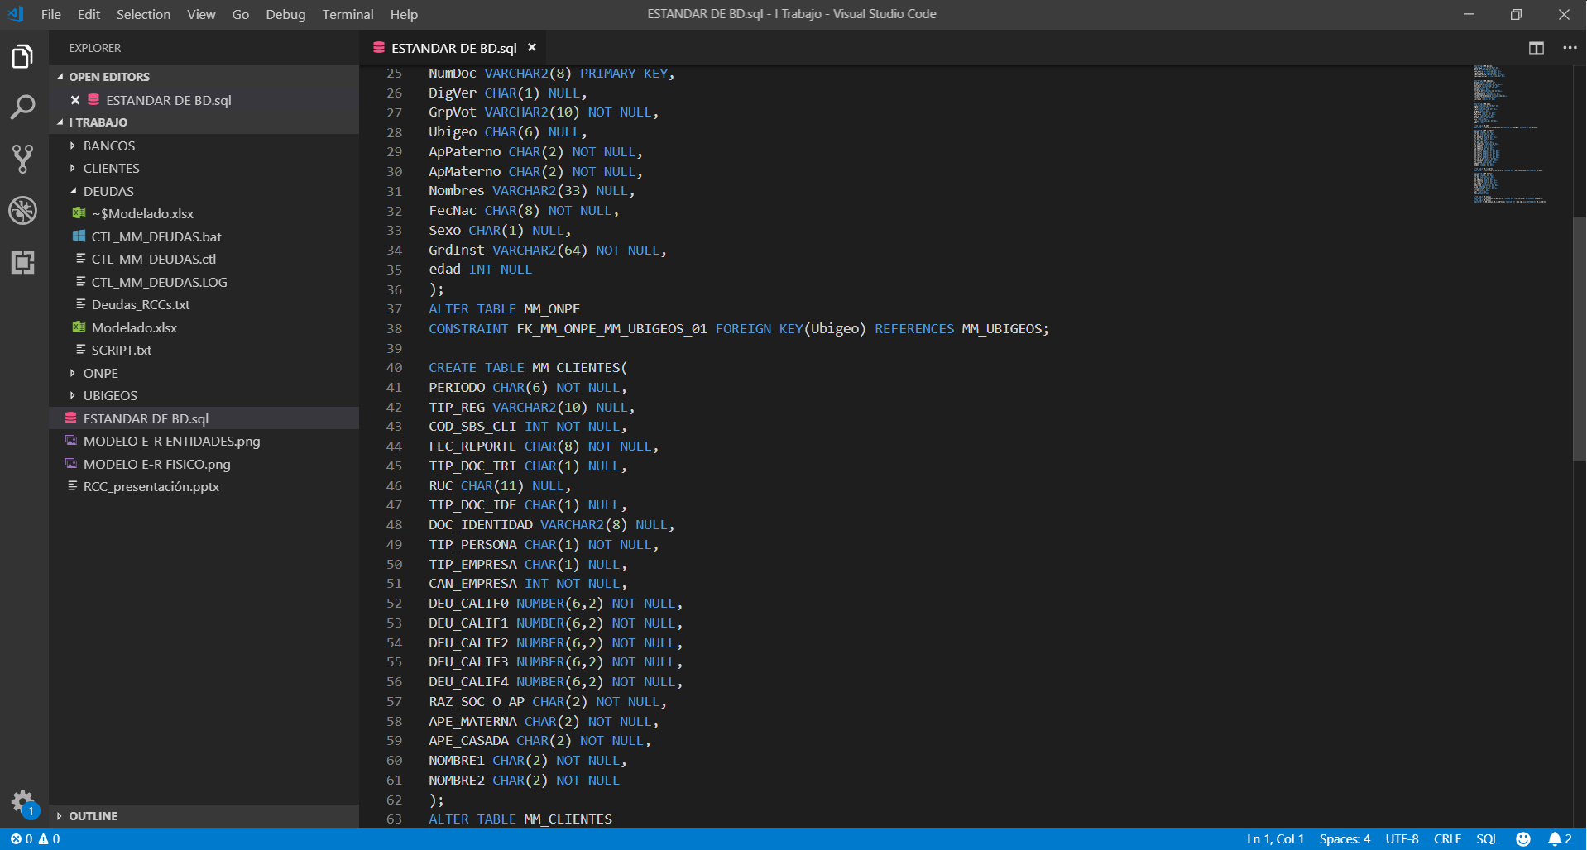
Paso 9: Estándar de base de datos

